Slide 1

Viktigt men försiktigt –
att prata om vikt
Samtal kring obesitas för medarbetare i hälso- och sjukvården.

Slide 2

Dåliga erfarenheter
Många som lever med obesitas (tidigare kallad fetma) har mött fördomar och stigmatiserande åsikter i sin kontakt med hälso- och sjukvården.
Det gör att många drar sig för att söka vård, av rädsla för att bli illa bemötta.
Du kan utgå från att din patient med obesitas har erfarenheter av att ha blivit diskriminerad eller stigmatiserad på grund av sin kroppsstorlek.
Vad tänker du när du möter en
patient som har obesitas?

Slide 3
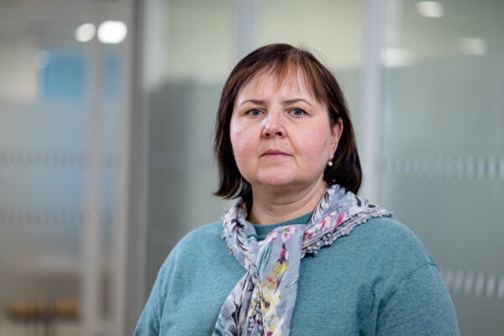
”Man är så rädd att bli dömd när man väl går dit. Det är det som jag tycker är jobbigt när man går till en barnmorska eller gynekolog. Att de säger ’Du kanske borde gå ner i vikt’.”

Slide 4
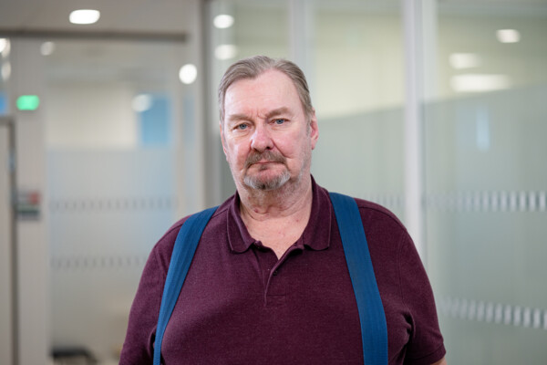
”Jag har upplevt många gånger att de (vårdpersonal) nästan har dumförklarat mig.”

Slide 5
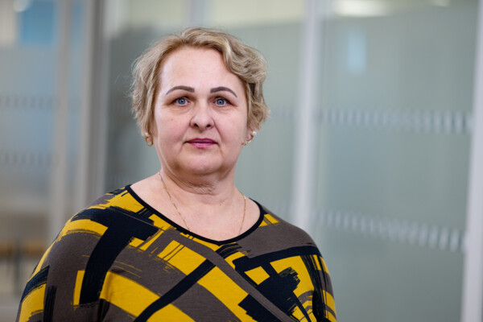
”Det har aldrig funkat att skrämma någon att gå ner i vikt. Det ger bara mer ångest och oro, och har ofta motsatt effekt på något sätt.”

Slide 6

Diskussionsområden
Diskutera hur ni kan bemöta och hjälpa era patienter som har obesitas.
Utgå gärna från de här kärnområdena:
Obesitas som kronisk sjukdom
Stigmatiserande föreställningar
Vikt och vägning: ett känsligt ämne
Reflektion över att arbeta med
obesitas
Fördjupning inom varje område finns på centrumobesitas.se under rubriken
För vårdgivare / Viktigt men försiktigt – att prata om vikt: klicka här för att komma direkt till den sidan

Slide 7

Obesitas är en kronisk sjukdom
Det innebär att patienter som har obesitas har livslång känslighet för att gå upp i vikt, även vid stöd av läkemedel eller magsäckskirurgi.
Många har erfarenhet av att ha
gått ned i vikt, men också av att det
är svårt att behålla sitt uppnådda viktresultat över tid.
Klicka här för fördjupning om obesitas som kronisk sjukdom (centrumobesitas.se)

Slide 8

Obesitas är en kronisk sjukdom
Diskussion:
Vad har vi för kunskap kring obesitas?
Vad säger Socialstyrelsens nationella riktlinjer om vård för obesitas?
Vilka behandlingsåtgärder har vi för att hjälpa
patienter som vill gå ner i vikt?
Vilka resurser finns i närområdet? Rehab, viktgrupper, etc.
Vilka rutiner har vi för uppföljning av
patienter som genomgått magsäckskirurgi?

Slide 9

Stigmatiserande föreställningar
Det finns en utbredd missuppfattning att obesitas
är ett självförvållat tillstånd där det bara handlar om att skärpa sig: att röra sig mer och äta mindre.
Det ligger då nära till hands att tro att
ohälsosamma levnadsvanor handlar om
brist på kunskap eller motivation.
Du som vårdpersonal bör undvika att
ge råd som utgår från din föreställning
om hur din patient med obesitas lever.
Klicka här för fördjupning om stigmatiserande föreställningar (centrumobesitas.se)

Slide 10

Stigmatiserande föreställningar
Diskussion:
Har det hänt att du utgått från att en
patient med obesitas inte vet hur hen
ska äta hälsosamt?
Har du gett råd om att börja träna
till en patient, utan att först fråga
om hens fysiska aktivitet?
Har du någon gång låtit bli ordinera de prover som du annars skulle ha ordinerat, för att du utgått från att de besvär patienten söker för beror på att hen har obesitas?

Slide 11

Vikt och vägning:
ett känsligt ämne
Vill du erbjuda en patient som har obesitas hjälp
att gå ner i vikt?
Ditt ordval och hur du tar upp ämnet kan göra stor skillnad för patienten.
Eller behöver du veta exakt hur mycket en patient väger för att kunna ordinera rätt behandling?
Klicka här för fördjupning kring vikt och vägning (centrumobesitas.se)

Slide 12

Vikt och vägning:
ett känsligt ämne
Diskussion:
Hur brukar du formulera dig när du behöver väga en patient som har obesitas?
Har ni en eller flera personvågar som är tillförlitliga upp till 300 kg? Är de placerade så
att man kan väga sig avskilt?

Slide 13

Reflektion över att
arbeta med obesitas
För att bli bättre på att bemöta och hjälpa era patienter som har obesitas kan ni i arbetsgruppen tillsammans reflektera över hur ni arbetar.
Tänk också på att utformningen av den
fysiska miljön är en viktig första del
i bemötandet. Det kan till exempel vara
att se till att ni har blodtrycksmanschetter
även i större storlek.
Klicka här för fördjupning om reflektion över att arbeta med obesitas (centrumobesitas.se)

Slide 14

Reflektion över att
arbeta med obesitas
Diskussion:
Behöver vi anpassa något i den fysiska miljön här hos oss?
Behöver vi mer kunskap om obesitas?
Är det något i mötet med patienter som har obesitas som känns extra jobbigt?
Behöver vi utbildning i samtalsmetodik
eller motiverande samtal?
Klicka här för fördjupning om reflektion över att arbeta med obesitas (centrumobesitas.se)

Slide 15
Var en positiv motvikt
Med bättre förståelse går det utmärkt att ta upp även ett känsligt ämne som kroppsstorlek och vikt. Då kan du göra stor skillnad för dina patienters hälsa och livskvalité.
Låt mötet med dig bli en positiv erfarenhet för dina patienter med obesitas.

Slide 16
Vill du veta mer?
Centrum för obesitas: centrumobesitas.se under rubriken För vårdgivare.
Centrum för obesitas erbjuder även utbildningar för dig som arbetar inom vård och omsorg.
Socialstyrelsen: Nationella riktlinjer för vård vid obesitas - socialstyrelsen.se
Riksförbundet Hälsa oberoende av storlek, HOBS: hobs.se
© Övervikstcentrum, Akademiskt specialistcentrum 2022
Illustrationer: AdobeStock

Slide 17
Vad tyckte du?
Vi vill gärna få era synpunkter på det här materialet. Ni kan skriva ner dem här, skriva ut sidan och skicka till oss på adress Centrum för obesitas, Akademiskt specialistcentrum, Box 6357, 102 35 Stockholm.
Vill ni ha svar från oss så skriv även era kontaktuppgifter
Det här tycker vi var bra:
Det här tycker vi att ni kan förbättra:

